Slide 1
О правовом регулировании порядка проведения массовых мероприятий
«Материалы ЕДИ, февраль 2021 года»

Slide 2
Конституционные нормы
ч.1 и ч.2 статьи 33 Конституции Республики Беларусь:
каждому гарантируется свобода мнений, убеждений и их свободное выражение. Никто не может быть принужден к выражению своих убеждений или отказу от них.
Вместе с тем этими свободами нельзя злоупотреблять, они не могут быть использованы во вред правам и свободам других лиц, поэтому Конституция допускает их ограничение.
Ограничение прав и свобод личности допускается только в случаях, предусмотренных законом, в интересах национальной безопасности, общественного порядка, защиты нравственности, здоровья населения, прав и свобод других лиц (ст. 23 Конституции Республики Беларусь).
Notes:
Справочно:
Данный подход соответствует и общепризнанным принципам международного права: согласно статье 19 Международного пакта о гражданских и политических правах от 16 декабря 1966 года пользование правом на свободное выражение своего мнения налагает особые обязанности и особую ответственность. Оно может быть сопряжено с некоторыми ограничениями, которые, однако, должны быть установлены законом и являться необходимыми для уважения прав и репутации других лиц, а также охраны государственной безопасности, общественного порядка, здоровья и нравственности населения.

Slide 3
Конституционные нормы
Статья 35 Конституции Республики Беларусь:
свобода собраний, митингов, уличных шествий, демонстраций и пикетирования, не нарушающих правопорядок и права других граждан Республики Беларусь, гарантируется государством. Порядок проведения указанных мероприятий определяется законом.
Статья 37 Конституции Республики Беларусь:
граждане Республики Беларусь имеют право участвовать в решении государственных дел как непосредственно, так и через свободно избранных представителей. Непосредственное участие граждан в управлении делами общества и государства обеспечивается проведением референдумов, обсуждением проектов законов и вопросов республиканского и местного значения, другими определенными законом способами.

Slide 4
Регламентация порядка проведения массовых мероприятий
Конституция, провозгласив право на свободу публичных мероприятий, предусматривает законодательную регламентацию:
Законом Республики Беларусь от 30 декабря 1997 г. «О массовых мероприятиях в Республике Беларусь»;
Законом Республики Беларусь от 12 июля 2000 г. «О республиканских и местных собраниях».

Slide 5
Закон «О массовых мероприятиях в Республике Беларусь»
собрание — совместное присутствие граждан в заранее определенном месте под открытым небом либо в помещении в установленное время, собравшихся для коллективного обсуждения и решения вопросов, затрагивающих их интересы;
митинг — массовое присутствие граждан в определенном месте под открытым небом, собравшихся для публичного обсуждения и выражения своего отношения к действиям (бездействию) лиц и организаций, событиям общественно-политической жизни, а также для решения вопросов, затрагивающих их интересы;
уличное шествие — организованное массовое движение группы граждан по пешеходной или проезжей части улицы (дороги), бульвара, проспекта, площади в целях привлечения внимания к каким-либо проблемам или публичного выражения своих общественно-политических настроений либо протеста;

Slide 6
Закон «О массовых мероприятиях в Республике Беларусь»
демонстрация - организованное массовое движение группы граждан по пешеходной или проезжей части улицы (дороги), бульвара, проспекта, площади, в том числе с использованием автотранспортных средств и иных средств передвижения, в целях привлечения внимания к каким-либо проблемам или публичного выражения своих общественно-политических настроений либо протеста с использованием плакатов, транспарантов и иных средств;
пикетирование - публичное выражение гражданином или группой граждан общественно-политических, групповых, личных и иных интересов либо протеста (без шествия), в том числе путем голодовки, по каким-либо проблемам с использованием или без использования плакатов, транспарантов и иных средств.

Slide 7
Закон «О массовых мероприятиях в Республике Беларусь»
Проведение массовых мероприятий
Разрешительный порядок
Уведомительный порядок
организаторы обязаны не позднее чем за 15 дней до предполага-емой даты проведения меропри-ятия подать в местный орган письменное заявление
для проведения мероприятия в специально определенных местными органами местах необходимо направление в местные органы письменного уведомления за 10 дней до проведения мероприятия
До получения разрешения на проведение массового мероприятия (подачи уведомления о проведении массового мероприятия) его организатор, а также иные лица не вправе публично призывать к организации и проведению массового мероприятия.
Notes:
Справочно:
Требования законодательства о массовых мероприятиях не распространяются на:
собрания коллективов работников, политических партий, профсоюзов, религиозных и иных организаций, проводимые в помещениях;
- собрания, проводимые в соответствии с законодательством о республиканских и местных собраниях;
- пикетирование для сбора подписей избирателей по выдвижению кандидатов в Президенты и депутаты;
- собрания, митинги и пикетирование, организуемые в целях предвыборной агитации кандидатами в Президенты, депутаты, их доверенными лицами; ряд мероприятий, проводимых по решению госорганов.

Slide 8
Закон «О массовых мероприятиях в Республике Беларусь»
Граждане Республики Беларусь имеют право быть организаторами собрания, митинга, уличного шествия, демонстрации, пикетирования, в которых предполагается участие не более 1 000 человек.
Организаторами мероприятия с участием свыше 1000 человек, могут выступать только политические партии, профессиональные союзы и иные организации Республики Беларусь.
Проведение массовых мероприятий не допускается:
на расстоянии менее 200 метров от зданий официальной резиденции Президента Республики Беларусь, Национального собрания, Совета Министров, подземных пешеходных переходов, станций метрополитена;
на расстоянии менее 50 метров от зданий республиканских органов государственного управления, местных органов, территорий организаций, обеспечивающих обороноспособность, безопасность государства и жизнедеятельность населения;
на расстоянии менее 200 метров от зданий, сооружений, в которых находятся организации, на которые возложены функции редакций телевизионных и радиовещательных средств массовой информации.

Slide 9
Закон «О массовых мероприятиях в Республике Беларусь»
Требования к организаторам мероприятий:
постоянное проживание на территории Республики Беларусь;
возраст не младше 18 лет;
наличие у граждан-организаторов избирательного права;
указание их в качестве организатора в заявлении (уведомлении) о проведении массового мероприятия;
принятие обязательства в письменной форме по организации и проведению массового мероприятия в соответствии с Законом «О массовых мероприятиях в Республике Беларусь»;
Не могут выступать организаторами лица, допустившие нарушение порядка организации массового мероприятия, в течение года после наложения административного взыскания за такое нарушение, а также лица, имеющие неснятую или непогашенную судимость за совершение преступлений против мира и безопасности человечества, против общественной безопасности, против общественного порядка и нравственности, против государства и порядка осуществления власти и управления.
Notes:
Справочно:
Требования законодательства о массовых мероприятиях не распространяются на:
собрания коллективов работников, политических партий, профсоюзов, религиозных и иных организаций, проводимые в помещениях;
- собрания, проводимые в соответствии с законодательством о республиканских и местных собраниях;
- пикетирование для сбора подписей избирателей по выдвижению кандидатов в Президенты и депутаты;
- собрания, митинги и пикетирование, организуемые в целях предвыборной агитации кандидатами в Президенты, депутаты, их доверенными лицами; ряд мероприятий, проводимых по решению госорганов.

Slide 10
Закон «О массовых мероприятиях в Республике Беларусь»
Во время проведения массового мероприятия их организаторам и участникам запрещается:
препятствовать движению транспортных средств и пешеходов;
создавать помехи для бесперебойного функционирования организаций;
воздействовать в какой бы то ни было форме на сотрудников органов внутренних дел в целях воспрепятствования выполнению ими служебных обязанностей;
иметь при себе предметы, которые могут быть использованы в качестве оружия;
действовать методами, создающими угрозу общественной безопасности, жизни и здоровью участников мероприятий или других лиц;
пользоваться флагами, вымпелами, не зарегистрированными в установленном порядке, а также эмблемами, символами, плакатами и транспарантами, содержание которых направлено на причинение ущерба общественному порядку, правам и законным интересам граждан;
совершать любые действия, нарушающие установленный порядок проведения массового мероприятия, а также подстрекать к таким действиям любыми методами;
участвовать в массовом мероприятии в состоянии алкогольного или наркотического опьянения.

Slide 11
Закон «О массовых мероприятиях в Республике Беларусь»
Массовое мероприятие, а также подготовка к нему должны быть прекращены по требованию руководителя (его заместителя) соответствующего местного органа, органа внутренних дел в случаях:
если не было подано заявление (уведомление) о проведении массового мероприятия или принято решение о его запрещении (недопустимости);
если нарушены требования к порядку проведения массовых мероприятий, по соблюдению общественного порядка;
возникновения опасности для жизни и здоровья граждан.
В случае отказа участников массового мероприятия от выполнения требований о прекращении массового мероприятия органами внутренних дел в соответствии с законодательством Республики Беларусь принимаются необходимые меры по прекращению массового мероприятия.

Slide 12
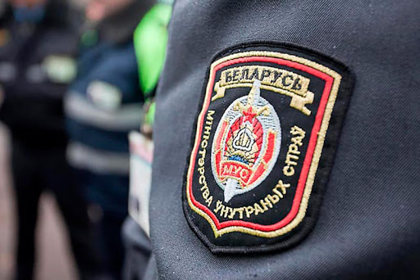
Ответственность за обеспечение правопорядка
персональная ответственность за обеспечение порядка проведения массовых мероприятий
возложена на
их организаторов и руководителей организаций, на балансе которых находятся объекты, служащие местом проведения этих мероприятий
персональная ответственность за обеспечение общественного порядка
возложена на
руководителей
органов внутренних дел

Slide 13
Ответственность за обеспечение правопорядка
Организаторы массовых мероприятий, сотрудники органов внутренних дел и представители общественности, выполняющие обязанности по охране общественного порядка, имеют право:
ограждать территории мест проведения массовых мероприятий инженерными и техническими средствами, производить фотосъемку, аудио- и видеозапись участников массовых мероприятий, осуществлять пропускной режим;
требовать от граждан покинуть место проведения массового мероприятия, если они нарушают общественный порядок и установленные настоящим Законом требования;
прекращать допуск граждан в место проведения массового мероприятия с учетом вместимости указанного места.

Slide 14
Административная ответственность
за нарушение порядка организации или проведения массовых мероприятий, публичные призывы к проведению массового мероприятия с нарушением установленного порядка их организации:
Санкция для участников — предупреждение, штраф в размере до 30 базовых величин или административный арест.
Санкция для организаторов — штраф в размере от 20 до 40 базовых величин или административный арест, на юрлицо — от 20 до 100 базовых величин.
за участие в незаконном массовом мероприятии за денежное вознаграждение:
Санкция для участников — штраф в размере от 30 до 50 базовых величин или административный арест.
Санкция для организаторов, осуществляющих выплату такого вознаграждения, — штраф в размере от 40 до 50 базовых величин или административный арест, на юрлицо — от 250 до 500 базовых величин.

Slide 15
Административная ответственность
за получение, а равно хранение, перемещение иностранной безвозмездной помощи для организации или проведения собраний, митингов, уличных шествий, демонстраций, пикетирования, забастовок, изготовления или распространения агитационных материалов, проведения семинаров или других форм политической и агитационно-массовой работы среди населения:
Санкция — штраф в размере от 50 до 200 базовых величин с конфискацией этой помощи, на юрлицо - до 100 % стоимости иностранной безвозмездной помощи с конфискацией этой помощи.

Slide 16
Уголовная ответственность
Статья 369 УК Республики Беларусь
за нарушение порядка организации или проведения массовых мероприятий (публичные призывы к организации или проведению собрания, митинга, уличного шествия, демонстрации или пикетирования с нарушением установленного порядка их проведения, либо вовлечение лиц в участие в таких мероприятиях путем насилия, угрозы применения насилия, обмана или выплаты вознаграждения, либо иная организация или проведение таких массовых мероприятий, если их проведение повлекло по неосторожности гибель людей, причинение тяжкого телесного повреждения одному или нескольким лицам или причинение ущерба в крупном размере (более 500 базовых величин)):
Санкция - арест, ограничение свободы на срок до 3 лет или лишение свободы на тот же срок.

Slide 17
Уголовная ответственность
Статья 293 УК Республики Беларусь
за организацию и участие в массовых беспорядках, сопровождавшихся насилием над личностью, погромами, поджогами, уничтожением имущества или вооруженным сопротивлением представителям власти:
Санкция для участника - лишение свободы на срок от 3 до 8 лет;
Санкция для организатора - от 5 до 15 лет.
за обучение или иную подготовку лиц для участия в массовых беспорядках, финансирование или иное материальное обеспечение такой деятельности:
Санкция - арест или лишение свободы на срок до 3 лет.

Slide 18
Уголовная ответственность
Статья 242 УК Республики Беларусь
за организацию и подготовку групповых действий, грубо нарушающих общественный порядок и сопряженных с явным неповиновением законным требованиям представителей власти или повлекших нарушение работы транспорта, предприятий, учреждений или организаций, либо активное участие в них:
Санкция - штраф, арест, ограничение свободы на срок до 3 лет или лишением свободы на тот же срок.
за обучение или иную подготовку лиц для участия в групповых действиях, грубо нарушающих общественный порядок, финансирование или иное материальное обеспечение такой деятельности:
Санкция - арест или лишение свободы на срок до 2 лет.

Slide 19
Уголовная ответственность
Статьи 339, 341, 357, 3581, 361, 363, 364, 366, 369, 3691, 3692, 370 УК Республики Беларусь и др.
Например, возможно привлечение к уголовной ответственности за:
хулиганство
осквернение сооружений и порчу имущества
заговор или иные действия, совершенные с целью захвата государственной власти
агентурную деятельность
призывы к действиям, направленным на причинение вреда национальной безопасности
сопротивление сотруднику органов внутренних дел или иному лицу, охраняющим общественный порядок
насилие либо угрозу применения насилия в отношении сотрудника органов внутренних дел
оскорбление представителя власти, дискредитацию Республики Беларусь
получение иностранной безвозмездной помощи в нарушение законодательства Республики Беларусь
надругательство над государственными символами.

Slide 20
Забастовка
ТРУДОВОЙ КОДЕКС РЕСПУБЛИКИ БЕЛАРУСЬ от 26 июля 1999 г. №296-3:
Забастовка - временный добровольный отказ работников от выполнения трудовых обязанностей (полностью или частично) в целях разрешения коллективного трудового спора (ст. 388).
Коллективный трудовой спор - неурегулированные разногласия сторон коллективных трудовых отношений по поводу установления, изменения социально-экономических условий труда и быта работников, заключения, изменения, дополнения, исполнения либо прекращения коллективных договоров, соглашений (ст. 377).
Забастовка может проводиться не позднее трех месяцев со дня недостижения согласия между сторонами коллективного трудового спора по урегулированию коллективного трудового спора в примирительной комиссии, а если стороны обращались к посреднику или (и) в трудовой арбитраж - со дня недостижения согласия между сторонами коллективного трудового спора по урегулированию коллективного трудового спора с участием посредника или (и) несогласия с решением трудового арбитража, за исключением решения, которое носит для сторон обязательный характер.

Slide 21
Забастовка
Законом могут быть установлены ограничения реализации права на забастовку в той мере, в какой это необходимо в интересах национальной безопасности, общественного порядка, здоровья населения, прав и свобод других лиц.
Запрещается оказание материальной помощи участникам забастовки за счет средств политических партий, движений, иных общественных объединений, преследующих политические цели, а также иностранных юридических и физических лиц.

Slide 22
Решение о проведении забастовки
Решение о проведении забастовки принимается на собрании или конференции тайным голосованием.
Решение считается принятым, если за него проголосовало не менее двух третей присутствующих работников (делегатов конференции).
Собрание считается правомочным, если на нем присутствует более половины работников, а конференция - не менее двух третей делегатов.
Уведомление о забастовке
Представительный орган работников обязан в письменной форме уведомить нанимателя о решении провести забастовку не позднее двух недель до ее начала.
После получения уведомления о забастовке наниматель обязан немедленно сообщить об этом собственнику или уполномоченному им органу, поставщикам, потребителям, транспортным организациям, местному исполнительному и распорядительному органу.
Notes:
Справочно
В уведомлении о проведении забастовки указываются:
-перечень разногласий сторон, являющихся основанием для объявления и проведения забастовки;
-дата и время начала забастовки, ее продолжительность и предполагаемое количество участников;
-предложения по минимуму необходимых работ (услуг), выполняемому в организации во время проведения забастовки.

Slide 23
Запрещается принуждение к участию в забастовке либо отказу от участия в ней
Обязанности сторон во время забастовки
Стороны коллективного трудового спора обязаны принять необходимые меры для обеспечения во время забастовки в организациях законности, сохранности государственной и частной собственности, общественного порядка, минимума необходимых работ (услуг).
Откладывание или приостановление забастовки
В случае создания реальной угрозы национальной безопасности, общественному порядку, здоровью населения, правам и свободам других лиц, а также в иных случаях, предусмотренных законодательством, Президент Республики Беларусь вправе отложить проведение забастовки или приостановить ее, но не более чем на трехмесячный срок.
Notes:
Справочно
Минимум необходимых работ (услуг) определяется в коллективном договоре. При отсутствии коллективного договора минимум необходимых работ (услуг) определяется соглашением сторон в пятидневный срок с момента принятия решения о проведении забастовки. В случае возникновения разногласий между сторонами по минимуму необходимых работ (услуг) он устанавливается до начала забастовки местным исполнительным и распорядительным органом, решение которого является обязательным для сторон.
Во время проведения забастовки стороны обязаны продолжить разрешение коллективного трудового спора путем переговоров.

Slide 24
Прекращение забастовки
Забастовка прекращается, а ее участники обязаны приступить к работе на следующий день после:
1) признания ее незаконной в соответствии со ст. 395 Трудового Кодекса;
2) получения письменного согласия нанимателя удовлетворить требования;
3) принятия об этом решения общим собранием, конференцией в порядке, предусмотренном статьей 379 Трудового Кодекса;
4) заключения письменного соглашения сторон о прекращении забастовки.
Notes:
Справочно
Забастовка или решение о ее проведении могут быть признаны незаконными по решению областного (Минского городского) суда в случаях, если забастовка проводится (проводилась) либо решение о ее проведении было принято с нарушением требований настоящего Кодекса и других законов.
Заявление о признании незаконными забастовки или решения о ее проведении подается нанимателем (собственником или уполномоченным им органом) и (или) прокурором при:
нарушении требований настоящего Кодекса и других законов - в пятидневный срок со дня получения сведений о таких нарушениях, за исключением случаев, предусмотренных пунктом 2 части второй настоящей статьи;
невыполнении требований статьи 392 настоящего Кодекса либо в случаях создания реальной угрозы национальной безопасности, общественному порядку, здоровью населения, правам и свободам других лиц - немедленно.
Областной (Минский городской) суд обязан вынести решение по заявлению в десятидневный срок со дня его получения.
Решение областного (Минского городского) суда о признании незаконными забастовки или решения о ее проведении после вступления его в законную силу подлежит немедленному исполнению.

Slide 25
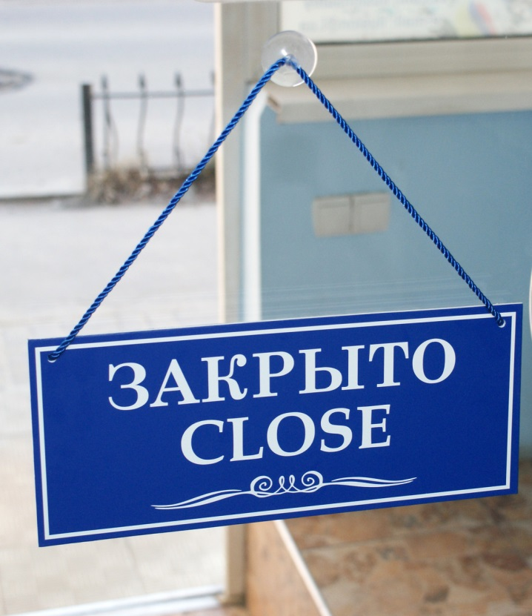
Правовое положение и ответственность работников во время забастовки
За работниками, участвовавшими в забастовке, заработная плата за все время забастовки не сохраняется. Период участия в забастовке не включается в стаж, дающий право на отпуск.
За работниками, отказавшимися в письменной форме от участия в забастовке, но в связи с ней не имевшими возможности исполнять свои трудовые обязанности, заработная плата за все время забастовки выплачивается в размерах, не ниже установленных законодательством за простой не по вине работника.

Slide 26
Правовое положение и ответственность работников во время забастовки
Ответственность за участие в незаконной забастовке: участники забастовки, признанной судом незаконной, могут быть привлечены к дисциплинарной и иной ответственности, предусмотренной законодательством.
Ответственность за создание препятствий для исполнения своих трудовых обязанностей работникам, не участвующим в забастовке: привлечение к дисциплинарной и административной ответственности, если их действия не влекут уголовной ответственности.
Ответственность за принуждение к участию в забастовке либо отказу от участия в ней: лица, которые путем насилия или угрозы применения насилия принуждают к участию в забастовке либо отказу от участия в ней, привлекаются к уголовной ответственности в соответствии с законодательством.

Slide 27
СПАСИБО ЗА ВНИМАНИЕ!

